Slide 1
数字逻辑实验
王传胜、梁倬骞

Slide 2
内
操作符
容
观察
创新
专注
设计

Slide 3
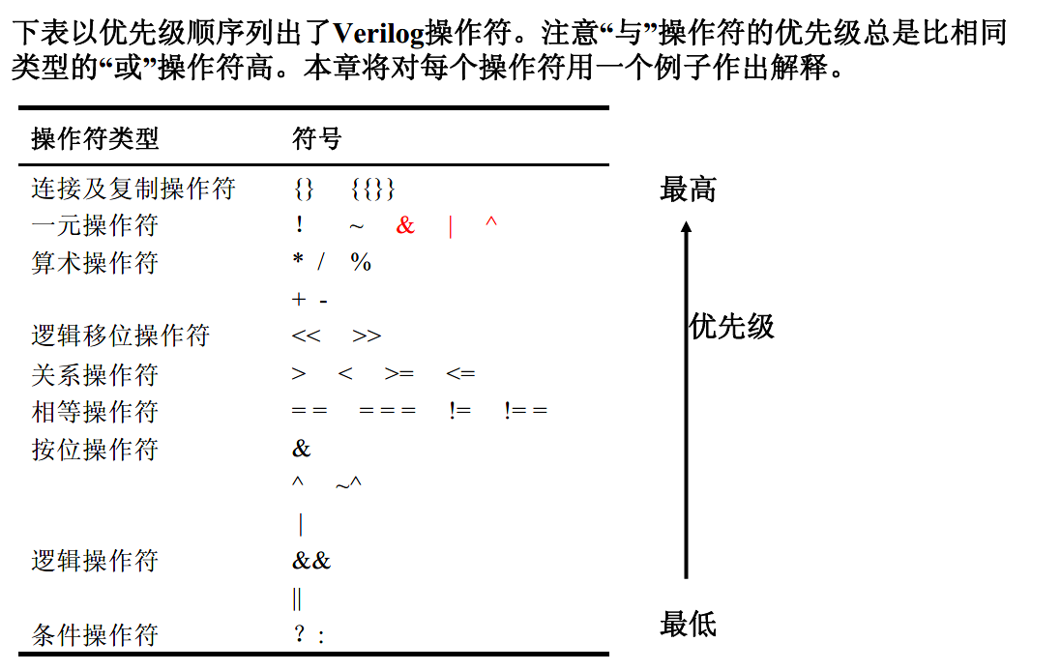
操作符类型

Slide 4
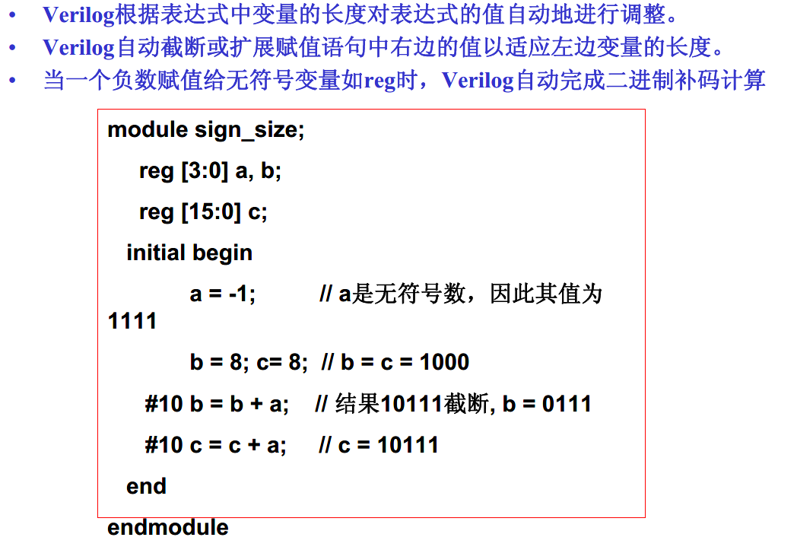
Verilog中的大小(size)与符号

Slide 5
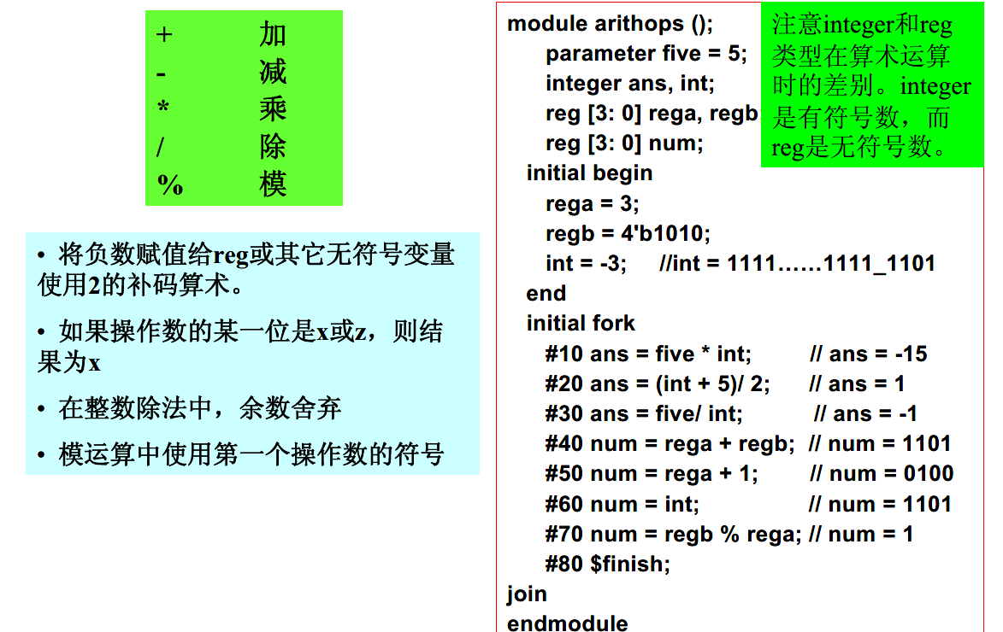
算术操作符

Slide 6
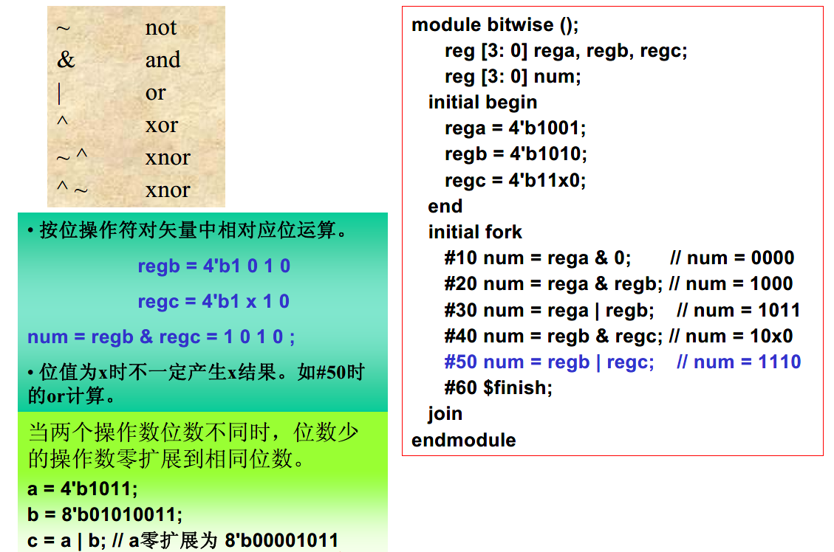
按位操作符

Slide 7
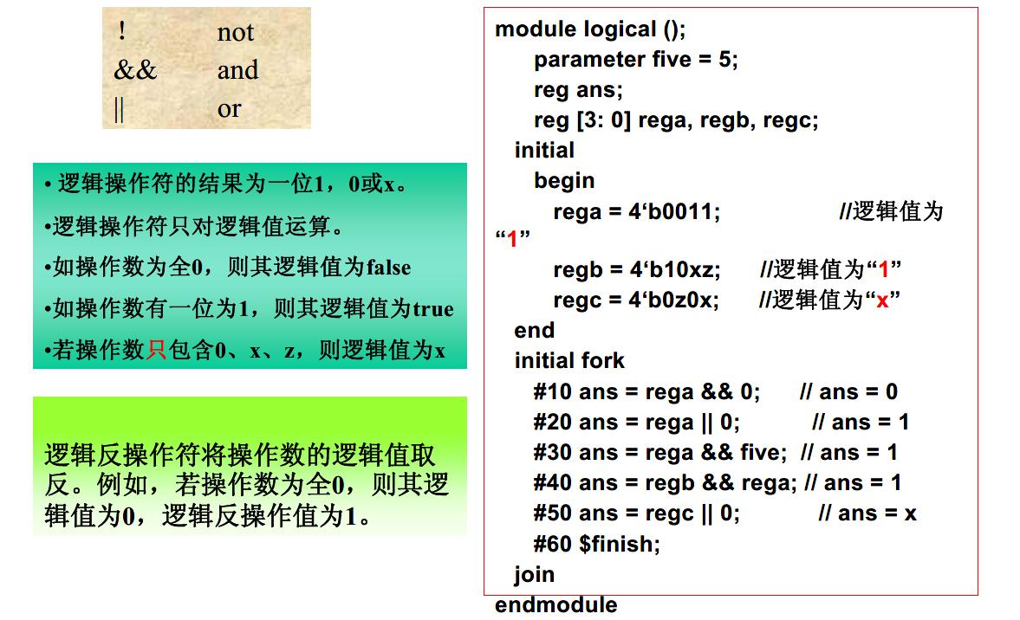
逻辑操作符

Slide 8
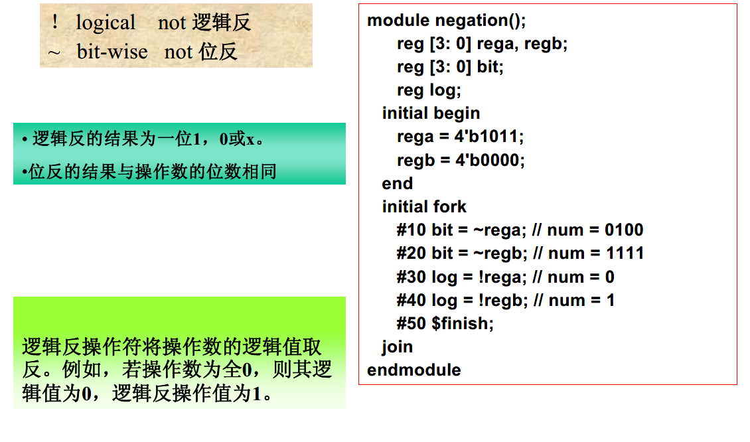
逻辑反与位反的对比

Slide 9
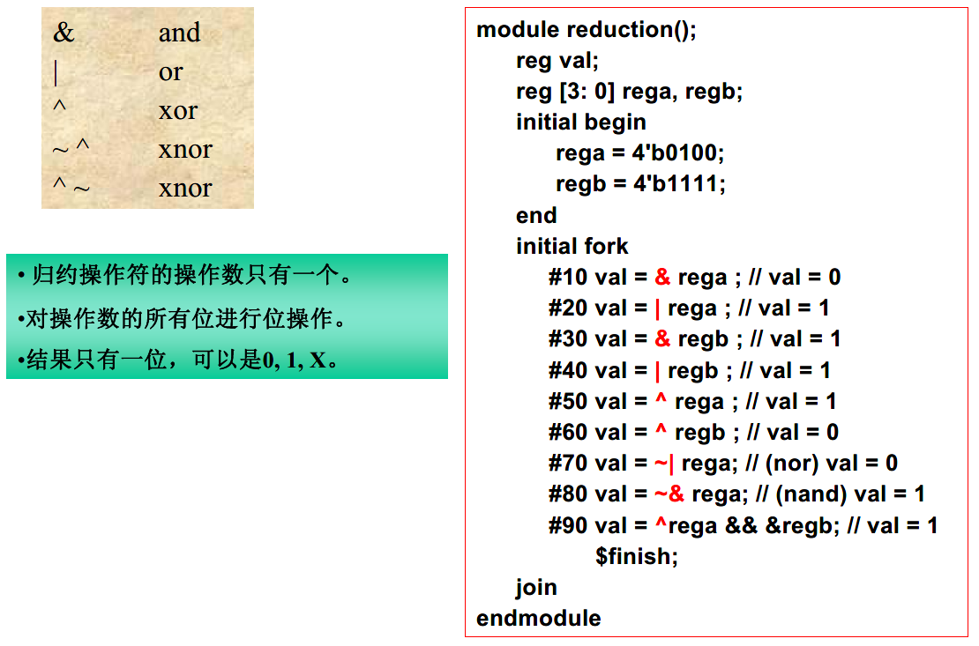
一元归约操作符

Slide 10
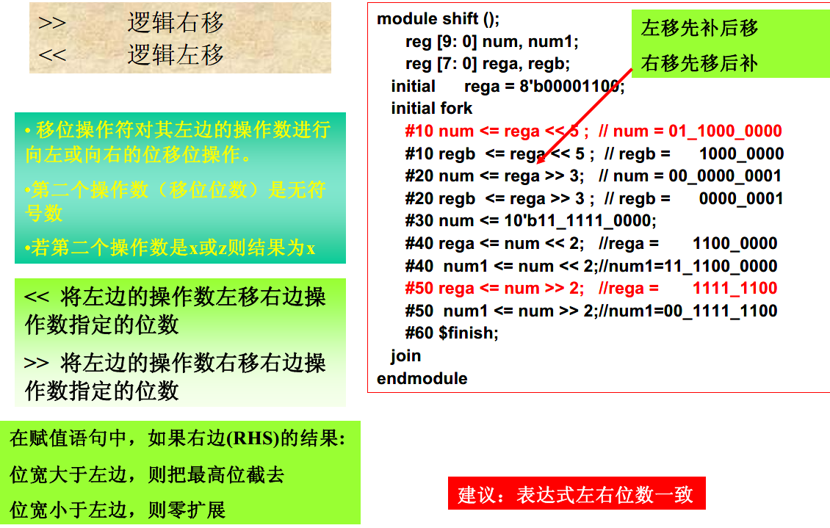
移位操作符

Slide 11
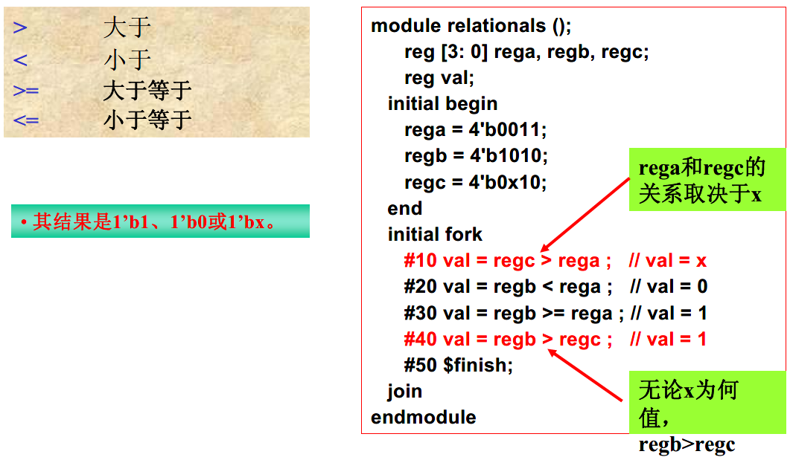
关系操作符

Slide 12
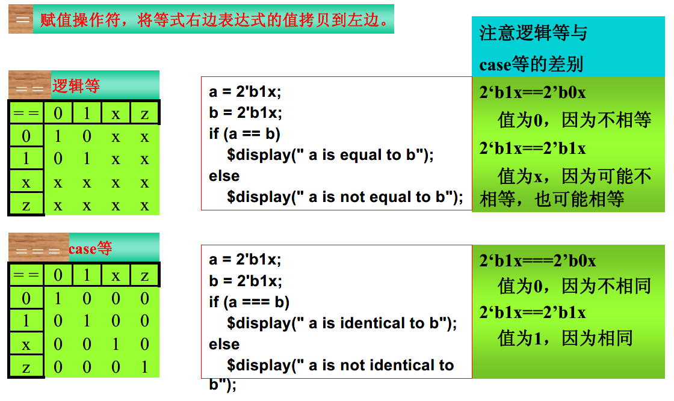
相等操作符

Slide 13
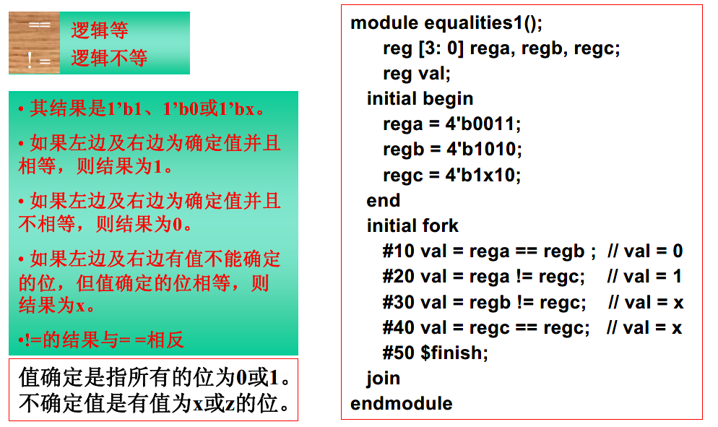
相等操作符

Slide 14
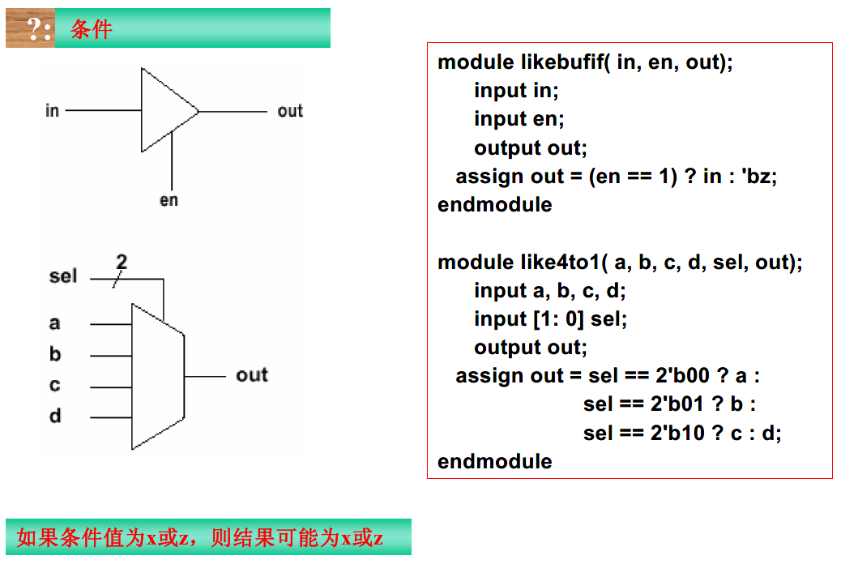
条件操作符

Slide 15
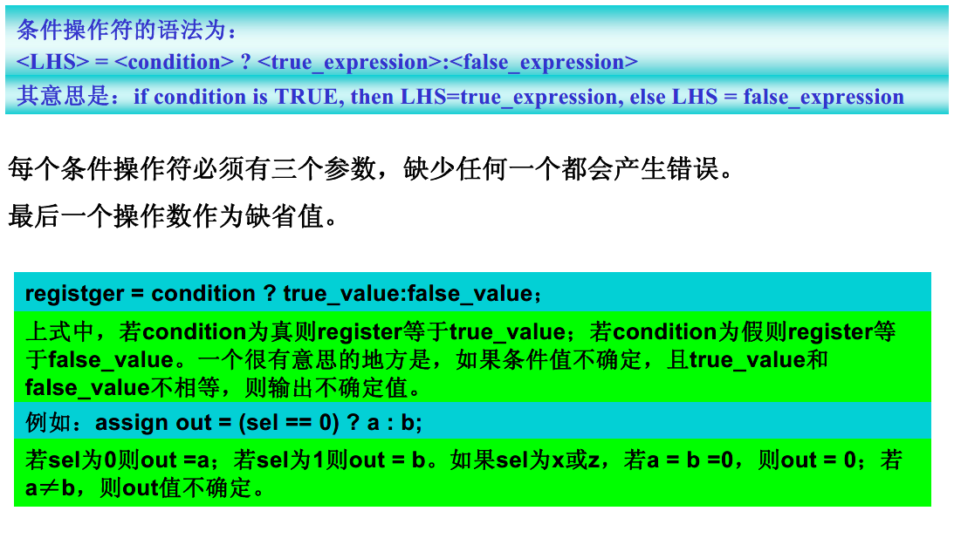
条件操作符

Slide 16
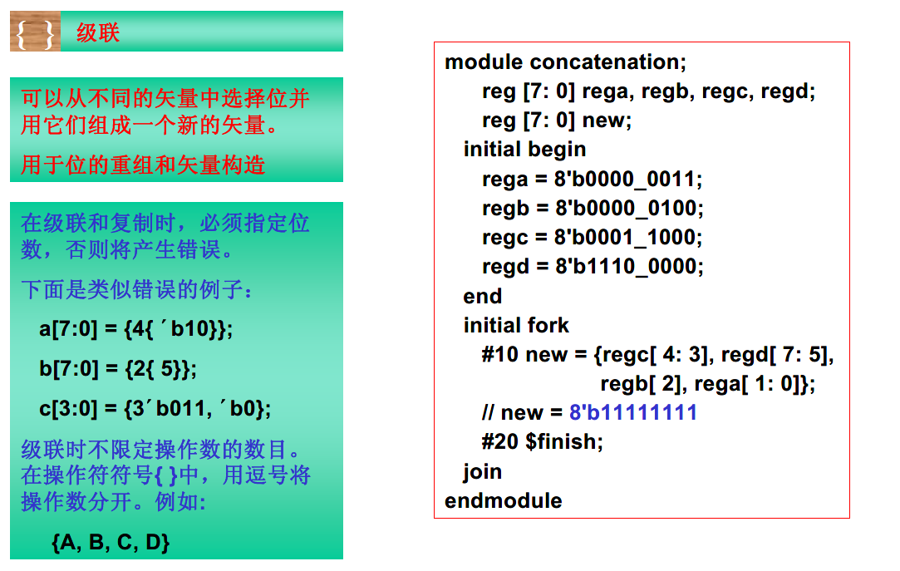
级联操作符

Slide 17
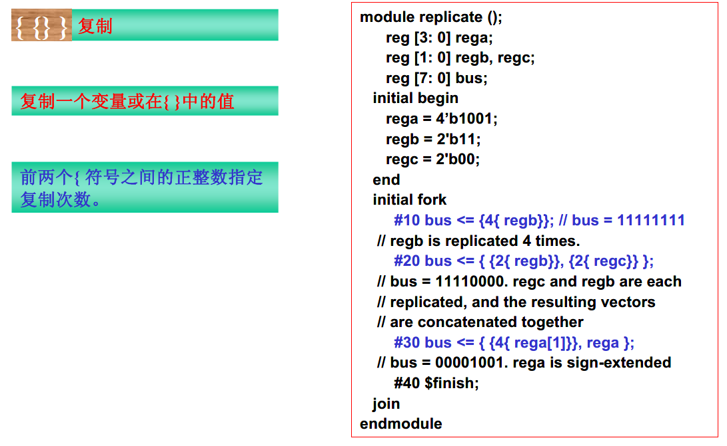
复制

Slide 18
内
数据流
容
观察
创新
专注
设计

Slide 19
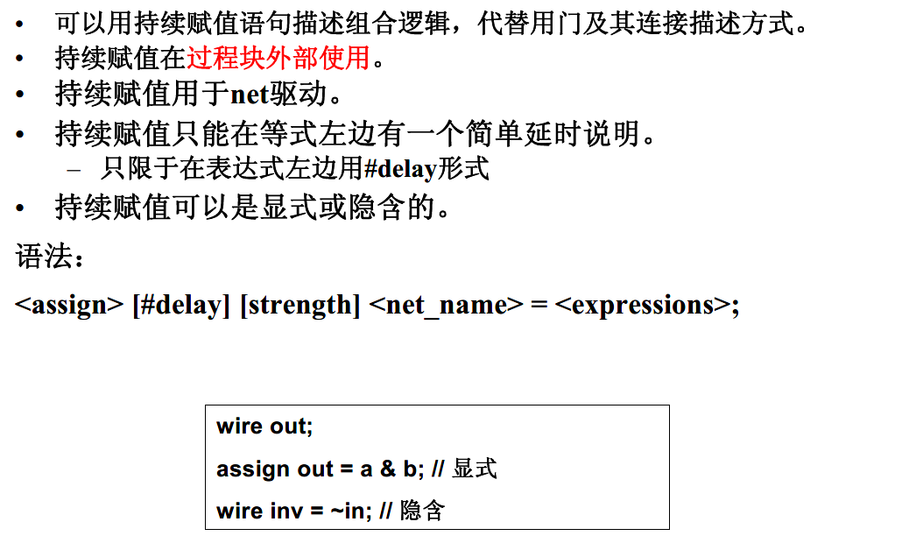
持续赋值(continuous assignment)

Slide 20
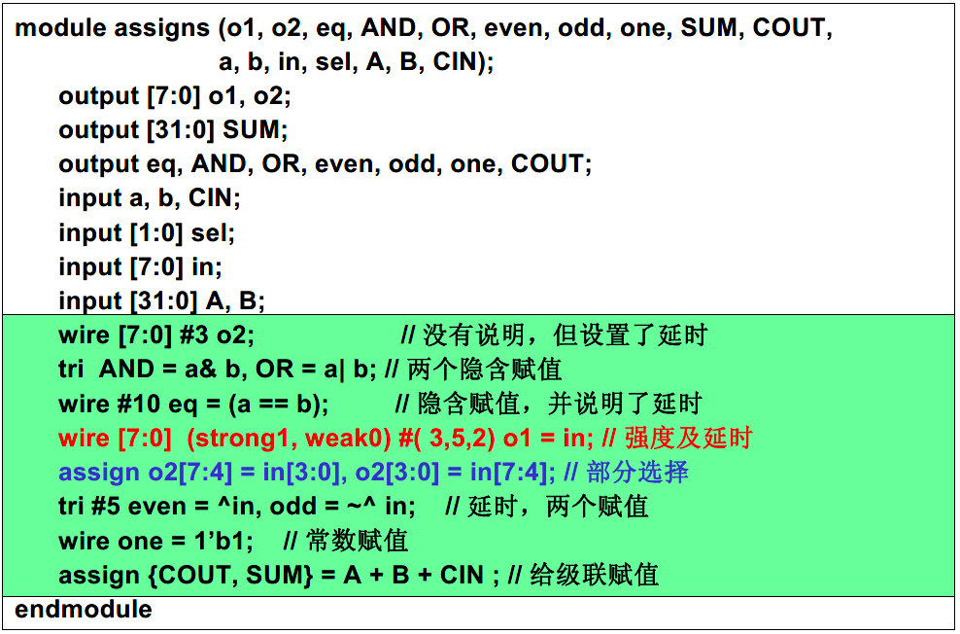
举例

Slide 21
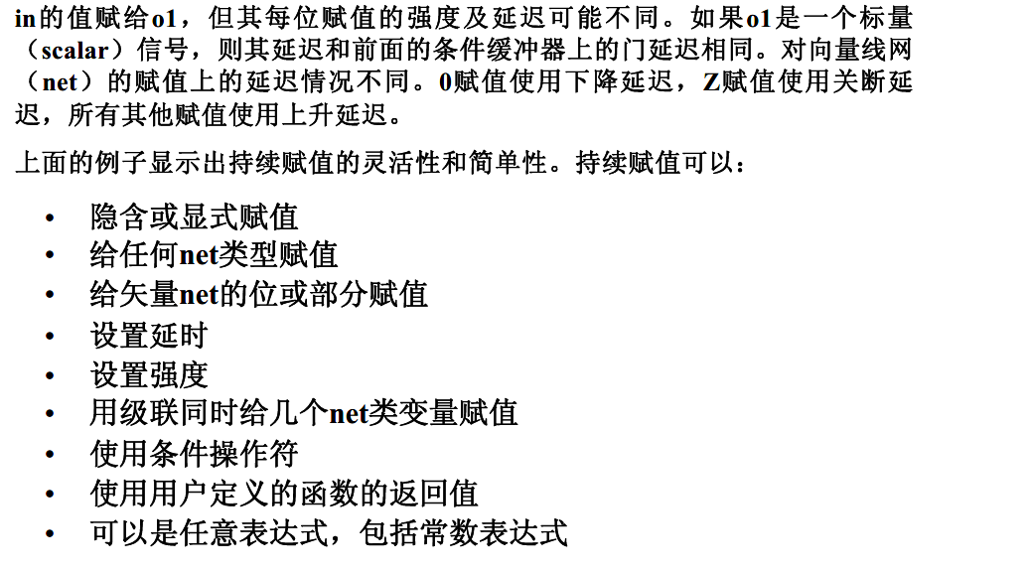
举例

Slide 22
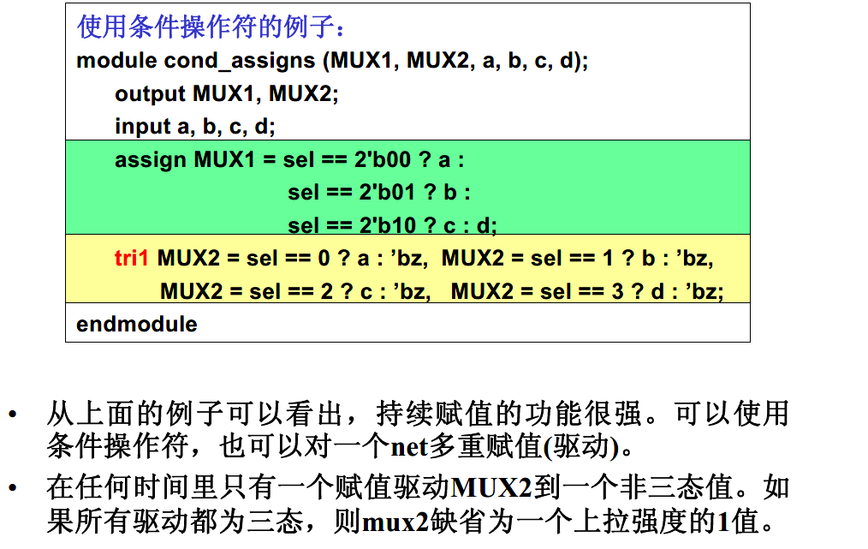
举例

